Slide 1
Η πλατφόρμα
Βασίλης Γαργανουράκης
Υπεύθυνος 2^{ου} ΕΚΦΕ Ηρακλείου
http://vgargan.gr/, vgargan@gmail.com

Slide 2
Τι είναι το Kahoot!;
To Kahoot! είναι ένα δωρεάν παιχνίδι που παίζεται μέσω διαδικτυακής πλατφόρμας.
Δωρεάν: η χρήση του απαιτεί μόνο εγγραφή στην πλατφόρμα
Παιχνίδι: βασίζεται σε ερωτήσεις πολλαπλής επιλογής
Πλατφόρμα: αποτελείται από δικτυακό τόπο (https://kahoot.it) και από εφαρμογή στα κινητά

Slide 3
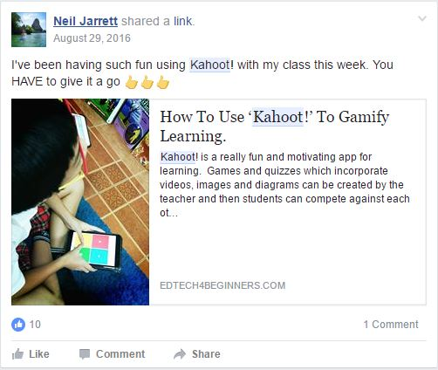
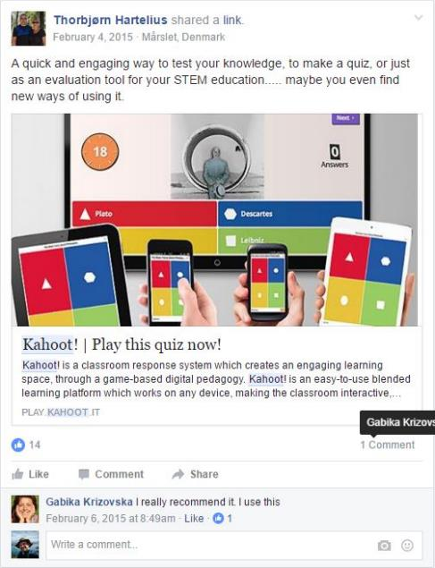
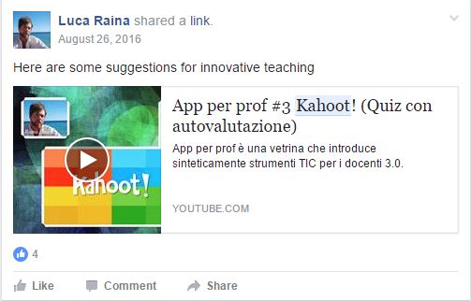
Kahoot! στην εκπαίδευση

Slide 4
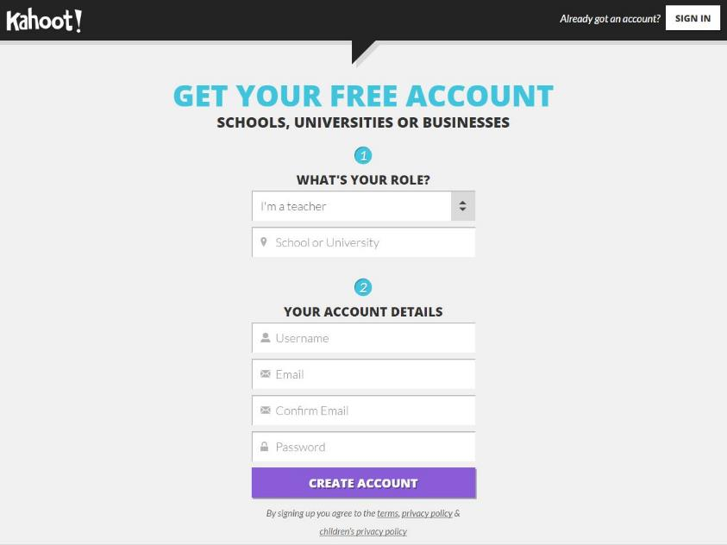
Πως δουλεύει; (Προετοιμασία)
Ο δημιουργός κάνει εγγραφή στο δικτυακό τόπο https://getkahoot.com/

Slide 5
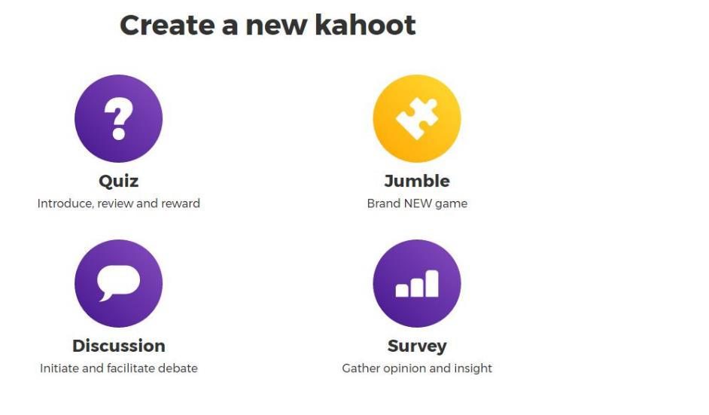
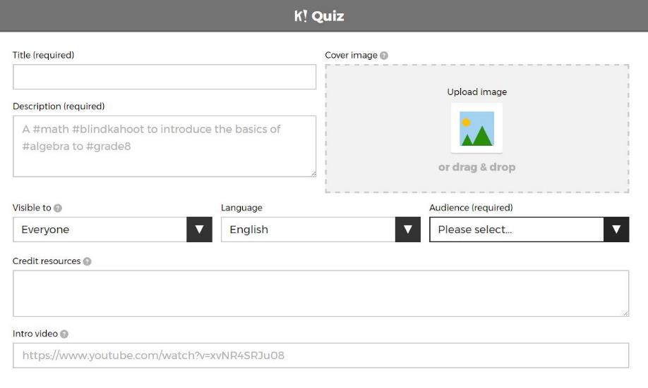
Πως δουλεύει; (Προετοιμασία)
Ο δημιουργός μέσα από το δικτυακό τόπο https://getkahoot.com/ φτιάχνει ένα kahoot! (σειρά ερωτήσεων πολλαπλής επιλογής)
Δυνατότητα σωστής/λάθους απάντησης και πόντους
Κατάταξη απαντήσεων σε συγκεκριμένη σειρά
Γρήγορη Συλλογή απόψεων με μία ερώτηση
Απλή Συλλογή απόψεων

Slide 6
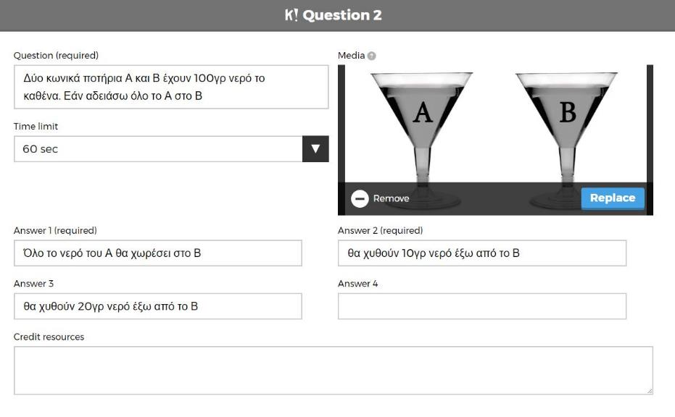
Πως δουλεύει; (Προετοιμασία)
Σε κάθε ερώτηση έχουμε τη δυνατότητα να ορίσουμε
Εκφώνηση (περιορισμός 95 χαρακτήρων) και Χρόνο (5 sec – 120 sec)
Μέχρι 4 εναλλακτικές απαντήσεις (περιορισμός 60 χαρακτήρων)
Εικόνα ή βίντεο Youtube (όπου μπορούμε να ορίσουμε από ποιο μέχρι ποιο λεπτό θα παίξει)

Slide 7
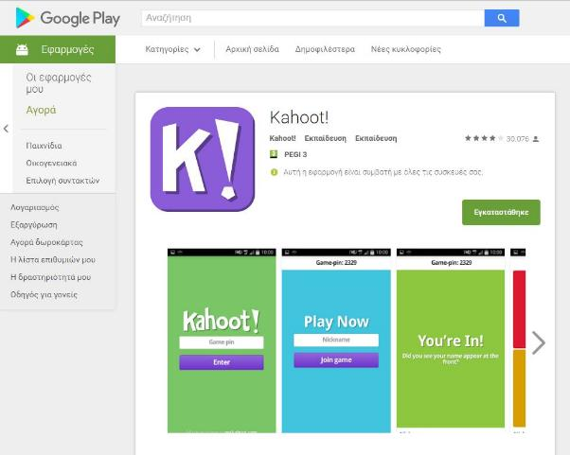
Πως δουλεύει; (Προετοιμασία)
Οι παίκτες εγκαθιστούν την εφαρμογή στο κινητό τους
Android: https://play.google.com/store/apps/details?id=no.mobitroll.kahoot.android&hl=el
App store: https://itunes.apple.com/us/app/kahoot/id1131203560?mt=8

Slide 8
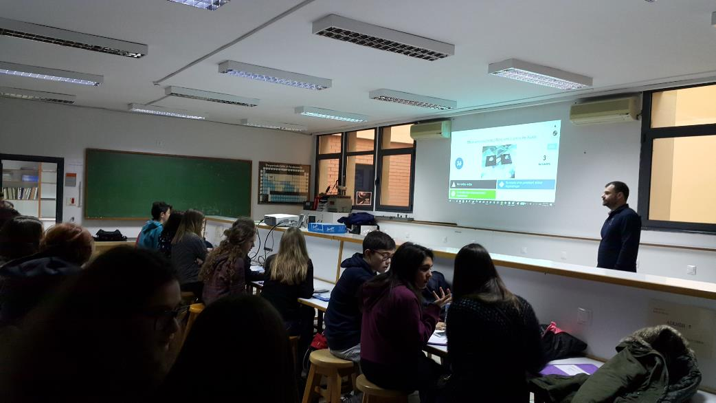
Πως δουλεύει; (Εκτέλεση)
Για να τρέξει το παιχνίδι χρειαζόμαστε
Βιντεοπροβολέα
Σύνδεση στο ιντερνετ

Slide 9
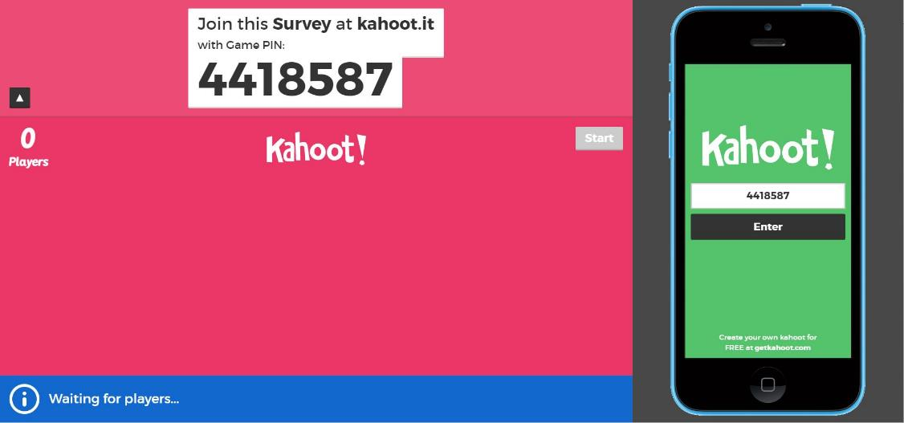
Πως δουλεύει; (Εκτέλεση)
Ο δημιουργός δίνει τον κωδικό του συγκεκριμένου kahoot! στους παίκτες
οι παίκτες μπορεί να είναι στο ίδιο δωμάτιο ή στην άλλη πλευρά του πλανήτη

Slide 10
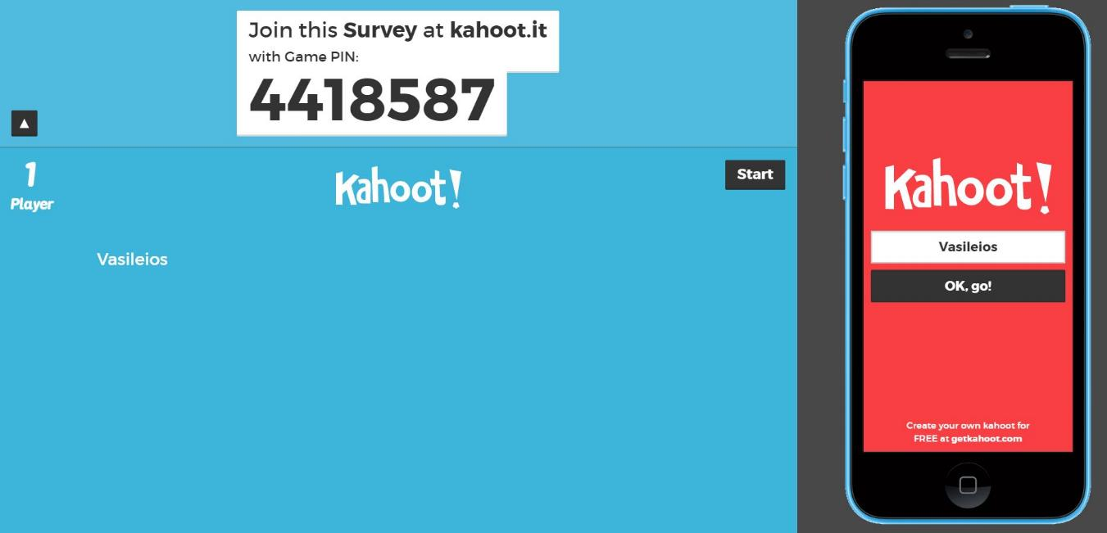
Πως δουλεύει; (Εκτέλεση)
Κάθε παίκτης επιλέγει ένα μοναδικό ψευδώνυμο (nickname)

Slide 11
Πως δουλεύει; (Εκτέλεση)
…και το παιχνίδι ξεκινάει!!!

Slide 12
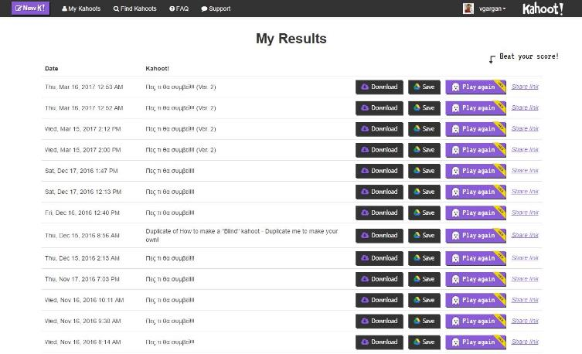
Πως δουλεύει; (Αποτελέσματα)
Μετά το τέλος του παιχνιδιού ο δημιουργός έχει τη δυνατότητα να δει και να αποθηκεύσει στον υπολογιστή του τα στατιστικά του παιχνιδιού (απαντήσεις κάθε παίκτη συνολικά και σε κάθε ερώτηση, χρόνο που απάντησε κάθε παίκτης συνολικά και σε κάθε ερώτηση κτλ)
Παράδειγμα αρχείου: http://2ekfe.ira.sch.gr/downloads/events2016-2017/kahoot-xlsx-sample-results.xlsx

Slide 13
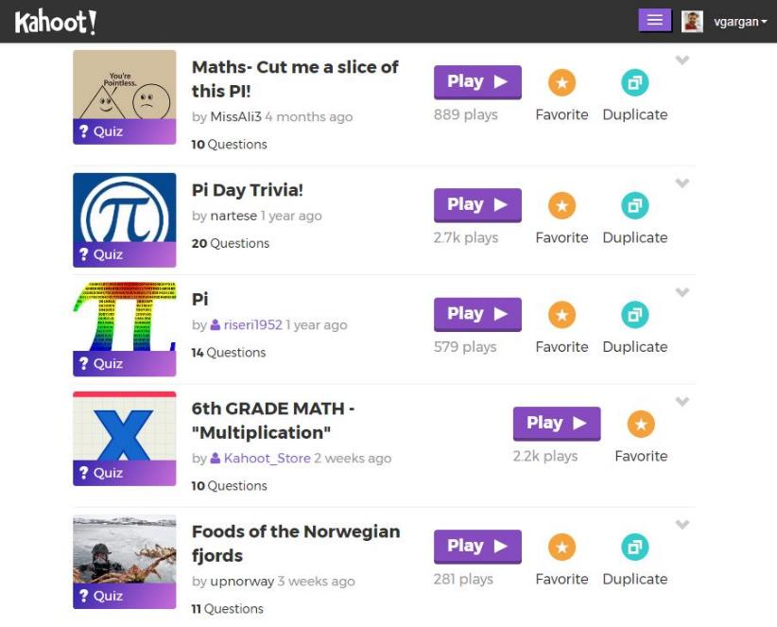
Διαμοιρασμός
Το κάθε kahoot! που δημιουργούμε μπορούμε να το κάνουμε δημόσιο και να είναι διαθέσιμο σε όποιον το αναζητήσει με συγκεκριμένες λέξεις κλειδιά.
Ανάλογα, μπορούμε και εμείς να ψάξουμε ανάμεσα σε χιλιάδες kahoot! που έχουν δημιουργήσει άλλοι και είτε να το χρησιμοποιήσουμε άμεσα είτε να το προσαρμόσουμε στις ανάγκες μας

Slide 14
Το Kahoot! στην εκπαίδευση
Δημιουργός μπορεί να είναι ο εκπαιδευτικός ή και οι μαθητές
Χρήσεις
Αξιολόγηση μαθητών σε μία ενότητα
Επανάληψη (ανασκόπηση) πάνω σε μια ενότητα
Συλλογή απόψεων μαθητών για ένα ζήτημα
Εποικοδομητικό παιχνίδι
Εργαλείο για την Εισαγωγή σε νέες έννοιες

Slide 15
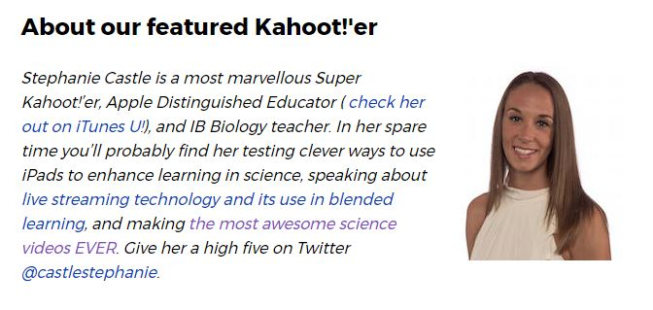
Εργαλείο για την εισαγωγή σε νέες έννοιες
Η Stephanie δοκίμασε το kahoot! στο μάθημα της Βιολογίας για την εισαγωγή σε νέες έννοιες.
Ξεκίνησε από το σχέδιο μαθήματος για να δημιουργήσει τις ερωτήσεις. Έβαλε τις κατάλληλες εικόνες και βίντεο για να βοηθήσει την πορεία της διδασκαλίας

Slide 16
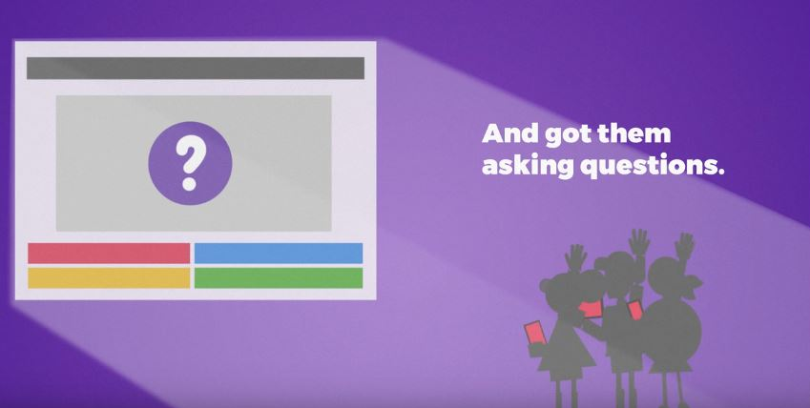
Εργαλείο για την εισαγωγή σε νέες έννοιες
Η πρώτη ερώτηση ήταν άγνωστη και εξέπληξε τους μαθητές. Αντί να απαντήσουν άρχισαν να συζητούν μεταξύ τους και να κάνουν ερωτήσεις
Αυτό έδωσε στην Stephanie την ευκαιρία να καθοδηγήσει την συζήτηση και δικαιολογήσει την σωστή απάντηση

Slide 17
Εργαλείο για την εισαγωγή σε νέες έννοιες
Η επόμενη ερώτηση ενίσχυσε ακόμα περισσότερο την νέα έννοια
Στην τρίτη ερώτηση οι μαθητές είχαν την ευκαιρία να εφαρμόσουν τη νέα γνώση που απέκτησαν
Η όλη διαδικασία εισαγωγής στην νέα έννοια έγινε με ομαδική εργασία, ανταλλαγή απόψεων, συμφωνίες και διαφωνίες
Με ένα σύνολο 20 προσεκτικά επιλεγμένων και σε κατάλληλη σειρά ερωτήσεων, οι μαθητές πέτυχαν υψηλά ποσοστά κατανόησης της νέας έννοιας και κυρίως με ψυχαγωγία

Slide 18
How to use Kahoot! to teach new topics
https://www.youtube.com/watch?v=zbEThzLZozU

Slide 19
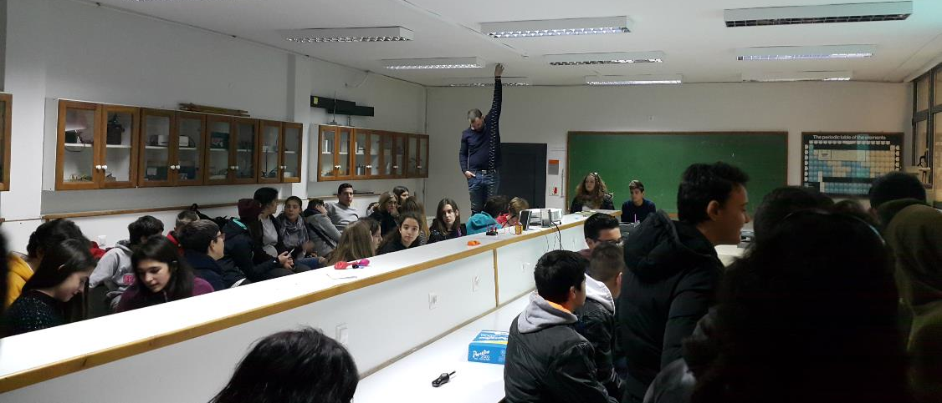
Προσωπική άποψη
Δοκίμασα το kahoot! στην εκδήλωση «Η Φυσική μαγεύει» στις 15 Δεκ 2017 στο ΤΕΙ Αθηνών.
Περίπου 50 άγνωστοί μου μαθητές κλήθηκαν να προβλέψουν την κατάληξη 15 σύντομων διαβαθμισμένης δυσκολίας πειραμάτων Φυσικής
Είχε προηγηθεί δοκιμή με μαθητές του 13^{ου} ΓΕΛ Ηρακλείου

Slide 20
Ενθαρρυντικά στοιχεία
Σχετικά εύκολη δημιουργία του παιχνιδιού και δυνατότητα επιλογής ανάμεσα από χιλιάδες έτοιμα άλλα.
Λειτουργεί σε οποιαδήποτε συσκευή (υπολογιστής, κινητό, tablet) με σύνδεση στο Internet.
Μικρός χρόνος εγκατάστασης, δεν απαιτείται η δημιουργία λογαριασμών από τους παίκτες και ξεκινούν το παιχνίδι με ένα κλικ.
Δυνατότητα σύνδεσης σε πραγματικό χρόνο με άλλες 180+ χώρες.
Είναι δωρεάν («και θα είναι πάντα!» σύμφωνα με τους δημιουργούς)
Αισθητικά ελκτικό (γραφικά, μουσική κτλ)

Slide 21
Ενθαρρυντικά στοιχεία
Θεωρητικά υποστηρίζει μεγάλο αριθμό παικτών (πάνω από 1000)
Εάν σχεδιαστεί σωστά, προωθεί τη συνεργασία και κοινωνικότητα και εμβαθύνει τη μάθηση
Το πιο σημαντικό είναι ότι ΞΕΤΡΕΛΑΙΝΕΙ ΤΑ ΠΑΙΔΙΑ!!!

Slide 22
Δύσκολα σημεία
Χρειάζεται καλό δίκτυο ειδικά για μεγάλο αριθμό παικτών (π.χ. στο δίκτυο του ΤΕΙ Αθηνών με περίπου 50 παίκτες είχε προβλήματα)
Χρειάζεται 1-2 δοκιμαστικές εφαρμογές για να ρυθμιστεί η χρονική διάρκεια και αλληλουχία των ερωτήσεων
Σε κοινό που δεν είναι εξοικειωμένο ίσως χρειαστεί ένα ακόμα άτομο για να λύνει τεχνικές απορίες και προβλήματα (το πιο συνηθισμένο πρόβλημα ήταν η μη επάρκεια χώρου για εγκατάσταση της εφαρμογής στα κινητά τηλέφωνα των μαθητών)
Το νομικό πλαίσιο για τη χρήση των κινητών τηλεφώνων στα σχολεία

Slide 23
Αξίζει να το δοκιμάσετε!!!
Ευχαριστώ πολύ!!!

